Slide 1
Наследование и полиморфизм
Основы программирования и баз данных
занятие 62
1. Наследование.
2. Полиморфизм.
3. Примеры простейших программ

Slide 2
План занятий
53 | Перегрузка функций и операций. Примеры программ с использованием перегрузки функций. Применение перегрузки операций при работе с пользовательскими типами данных.
54 | Практическое занятие 26. Создание программ с использованием перегрузки функций и операций.
55 | Динамическое распределение памяти. Статическое и динамическое выделение памяти. Функции работы с памятью семейства языка C. Операции выделения и освобождения памяти в языке C++.
56 | Практическое занятие 27. Создание программ с использованием динамического распределения памяти.
57 | Динамические структуры данных. Значение динамических структур для системного программирования. Стеки, очереди, списки. Примеры программ обработки динамических структур.
58 | Практическое занятие 28. Создание простейших программ для работы с динамическими структурами данных.
59 | Основные понятия объектно-ориентированного программирования. Понятия «класс», «объект». Инкапсуляция, наследование, полиморфизм. Примеры классов и объектов. Секции private, public.
60 | Конструкторы и деструкторы
61 | Практическое занятие 29. Создание простейших программ с использованием классов
62 | Наследование и полиморфизм
63 | Практическое занятие 30. Создание программ с использованием наследования классов
64 | Практическое занятие 31. Создание программ с использованием полиморфизма

Slide 3
ВОПРОСЫ
КЛАССЫ
1. Класс – это …
2. Данные класса называются …, а функции класса - …
3. Объявление класса начинается со слова …
СОСТАВ КЛАССА
1. Закрытые члены класса описывают в секции …
2. Открытые члены класса описывают в секции …
3. В каждом классе есть хотя бы один метод, который называется …
4. Деструктор применяется для …
ОБЪЕКТНО-ОРИЕНТИРОВАННОЕ ПРОГРАММИРОВАНИЕ
1. Основными принципами объектно-ориентированного программирования являются: …

Slide 4
ОСНОВНЫЕ ПРИНЦИПЫ ОБЪЕКТНО-ОРИЕНТИРОВАННОГО ПРОГРАММИРОВАНИЯ
Инкапсуляция - объединение данных с функциями их обработки в сочетании со скрытием ненужной для использования этих данных информации
Наследование — создание иерархии классов, когда потомки наследуют все свойства своих предков, могут их изменять и добавлять новые
Полиморфизм — использование в различных классах иерархии одно имя для обозначения сходных по смыслу действий

Slide 5
КЛАССЫ И ОБЪЕКТЫ
Класс – это тип данных, определяемый программистом, в котором объединяются структуры данных и функции их обработки
Конкретные переменные типа данных «класс» называются экземплярами класса, или объектами.
Данные объекта называют его полями (свойствами), а функции их обработки - методами
Свойства и методы называют членами класса
Класс используется только через его интерфейс — детали реализации для пользователя класса несущественны

Slide 6
#include <iostream>
#include <stdio.h>
#include <math.h>
using namespace std;
class Vector
{
float x,y;
public:
Vector(float ax, float ay);
float module();
};
// конструктор
Vector::Vector(float ax, float ay)
{ x=ax; y=ay; }
float Vector::module()
{
float res; res=sqrt(x*x+y*y); return res;
}

Slide 7
int main()
{
setlocale(LC_ALL,"Russian");
float ax, ay, mm;
cout<<"введите координаты вектора: ";
cin>>ax>>ay;
Vector v(ax,ay); // конструктор
mm=v.module();
cout<<"модуль равен: "<<mm<<endl;
getchar(); return 0;
}
Vector(float ax, float ay);
float Vector::module()
{
float res; res=sqrt(x*x+y*y); return res;
}

Slide 8
Основные принципы ООП: наследование
Наследование — это возможность создания иерархии классов, когда потомки наследуют все свойства своих предков, могут их изменять и добавлять новые
Свойства базового класса при наследовании не описываются – они уже являются членами класса-потомка
Класс monstr: базовый
свойства: health,ammo
метод draw
Класс daemon: потомок monstr
свойство: int brain;
Унаследованы:
свойства: health, ammo
метод draw

Slide 9
НАСЛЕДОВАНИЕ
Наследование – это механизм, посредством которого производный класс получает элементы родительского и может дополнять либо изменять их свойства и методы.
Механизм наследования классов позволяет строить иерархии, в которых производные классы получают элементы родительских, или базовых, классов и могут дополнять их или изменять их свойства.

Slide 10
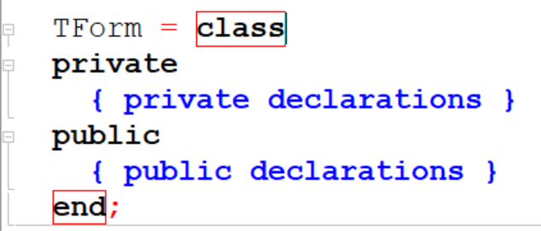
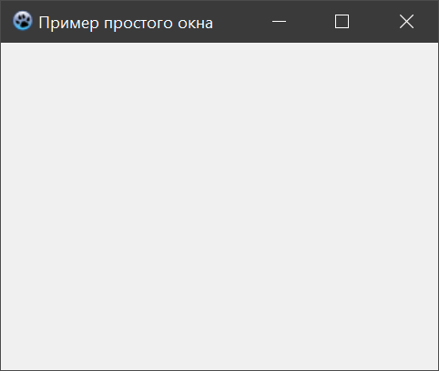
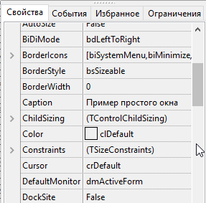
ПРИМЕР КЛАССА – TForm

Slide 11
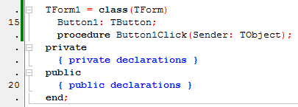
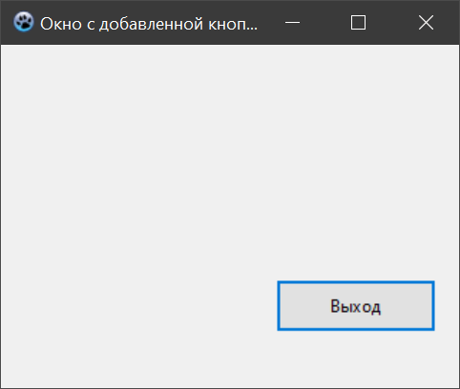
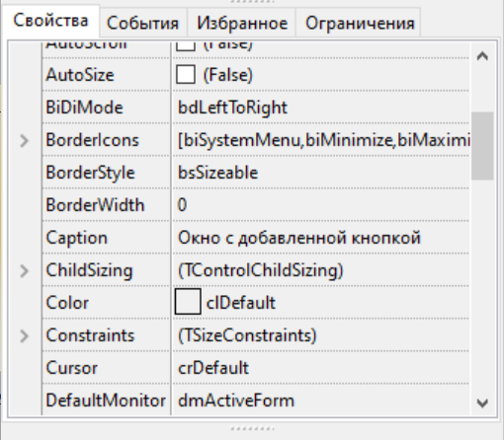
Класс – потомок TForm

Slide 12
class monstr
{
int health, ammo;
color skin;
char name[10];
public:
monstr(int he = 5,
int am =100);
monstr(color sk);
monstr(char nam[10]);
void draw();
};
class daemon:public monstr
{
int brain;
public:
daemon(int br=10)
{brain=br;}
daemon(color sk);
void draw();
};
Классы, находящиеся ближе к началу иерархии, объединяют в себе наиболее общие черты для всех нижележащих классов
Множественное наследование позволяет одному классу обладать свойствами двух и более родительских классов

Slide 13
КЛЮЧИ ДОСТУПА
При описании класса в его заголовке перечисляются все классы, являющиеся для него базовыми. Возможность обращения к элементам этих классов регулируется с помощью ключей доступа private, protected и public
class имя :
[private|protected|public]базовый_класс
{ тело класса };
Разница в ключах доступа проявляется именно при наследовании

Slide 14
class daemon : public monstr //баз.класс
{ тело класса };
Если базовых классов несколько, они перечисляются через запятую. Ключ доступа может стоять перед каждым классом, например:
class А { ... };
class В { ... };
class С { ... };
class D: А, protected В, public С {...};

Slide 15
КЛЮЧИ ДОСТУПА
Элементы, объявленные как private , по-прежнему доступны только членам класса. Потомки (производные классы) к этим элементам доступа не имеют
Элементы, объявленные как protected , доступны потомкам, но в классах-потомках эти элементы становятся private
Элементы, объявленные как public , при наследовании получают спецификатор, указанный в ключе наследования

Slide 16
КЛЮЧИ ДОСТУПА
Спецификатор в базовом классе | Ключ наследования | Доступ в производном классе
private | private | нет
protected |  | private
public |  | private
private | protected | нет
protected |  | protected
public |  | protected
private | public | нет
protected |  | protected
public |  | public

Slide 17
ПРАВИЛА НАСЛЕДОВАНИЯ
Конструкторы не наследуются, поэтому производный класс должен иметь собственные конструкторы
Деструкторы не наследуются, и если программист не описал в производном классе деструктор, он формируется по умолчанию и вызывает деструкторы всех базовых классов.
Если спецификатор и ключ доступа позволяют, то производный класс может не только дополнять, но и корректировать поведение базового класса

Slide 18
class Client
{
protected:
int clNumber, serviceType;
float plata; // стоимость
public:
setClient(int cn, int st, float p)
{ clNumber=cn; serviceType=st; plata=p; }
virtual void show()
{
cout<<"номер клиента: "<<clNumber<<endl;
cout<<"код тарифа: "<<serviceType<<endl;
cout<<"плата в месяц: "<<plata<<endl;
}
}; // конец описания класса

Slide 19
// ПРОИЗВОДНЫЙ КЛАСС
class ClVip: public Client
{
public:
float bonus;
void setBonus(float cbon) { bonus=cbon; }
void show()
{
cout<<"номер клиента: "<<clNumber<<endl;
cout<<"код тарифа: "<<serviceType<<endl;
cout<<"плата в месяц: "<<plata<<endl;
cout<<"льгота,% "<<bonus<<endl;
}
};

Slide 20
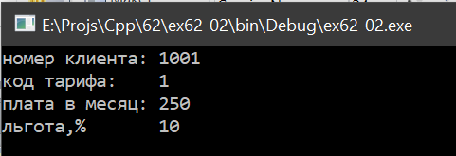
int main()
{
setlocale(LC_ALL,"Russian");
ClVip cli;
cli.setClient(1001,1,250);
cli.setBonus(10.);
cli.show(); // вызов метода класса
getchar();
return 0;
}

Slide 21
class monstr // БАЗОВЫЙ КЛАСС
{
// по умолчанию - private
protected:
int health, ammo;
color skin; char name[10];
public:
monstr(int he = 5, int am =100);
monstr(color sk);
monstr(char nam[10]);
int get_health(){return health;}
int get_ammo(){return ammo;}
void draw();
void setName(char *nam);
monstr setAll(int he, int am,
color sk, char str[10]);
};

Slide 22
// МЕТОДЫ БАЗОВОГО КЛАССА
monstr::monstr(int he, int am)
{
health = he; ammo = am; skin = red;
strcpy(name,"noname");
}
void monstr::draw()
{
cout<<"монстр: "<<name<<"; жизней: «
<<health<<"; оружие:"<<ammo
<<"; цвет: "<<skin<<endl;
}
void monstr::setName(char *str)
{
strcpy(name,str);
}

Slide 23
// ПРОИЗВОДНЫЙ КЛАСС
class daemon:public monstr
{
int brain;
public:
daemon(int br=10) {brain=br;}// конструктор
daemon(color sk) : monstr (sk) {brain = 10;}
void draw();
};
void daemon::draw()
{
cout<<"демон: "<<name;//rdos2w
cout<<"; жизней: "<<health
<<"; оружие:"<<ammo
<<"; цвет: "<<skin
<<"; мозги: "<<brain<<endl;
}

Slide 24
// ГОЛОВНАЯ ПРОГРАММА
int main()
{
setlocale(LC_ALL,"Russian");
color sk=blue;
int i,n; char str[10],s2[10];
monstr VasiaPupkin(10);
VasiaPupkin.setName("ВасяПупкин");
cout<<"создан объект VasiaPupkin"<<endl;
VasiaPupkin.draw();
daemon Godzilla(15);
Godzilla.setAll(10,200,blue,"Godzilla!!");
Godzilla.draw();
cout <<"Hello world! Монстры идут к вам!\n";
return 0;
}

Slide 26
ПОЛИМОРФИЗМ
Полиморфизм – свойство, позволяющее использовать одно имя для обозначения действий, общих для родственных классов.
В С++ полиморфизм реализован через механизм перегрузки (функций и операций), виртуальные функции и шаблоны.
Перегрузка - это когда класс имеет два (и более) метода с одинаковыми именами, а полиморфизм - в каждом классе свой метод, но называется так же

Slide 27
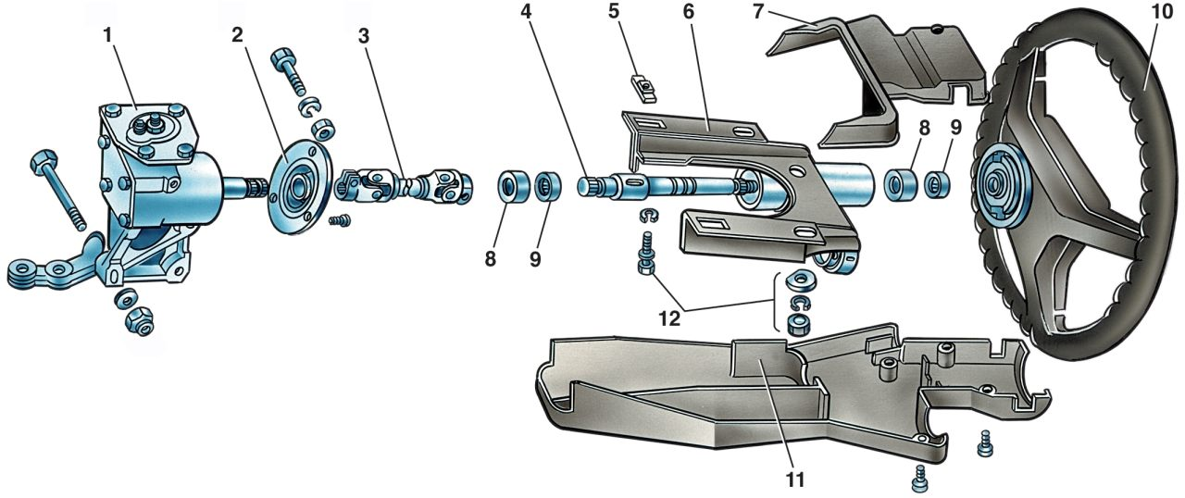

Slide 28
Реализация полиморфизма в ООП: Виртуальные функции
Виртуальными называют функции базового класса, которые могут быть переопределены в производном классе.
В базовом классе их заголовок начинается со служебного слова virtual.
Заголовки виртуальных функций в базовом и производном классах должны быть обязательно идентичными. Поэтому переопределение распространяется только на тело функции

Slide 29
class Base
{
public:
Base(int k):n(k){} //конструктор
//виртуальная функция
virtual void show()
{cout<<n<<" class B - base"<<endl;}
protected:
int n;
};
class Square: public Base
{
public:
Square(int k):Base(k){} // конструктор
virtual void show()
{cout<<n*n<<" class Square"<<endl;}
};

Slide 30
class Cube: public Base
{
public:
Cube(int k):Base(k){} // конструктор
virtual void show()
{cout<<n*n*n<<" class Cube"<<endl;}
};
4 class B - base
16 class Square
64 class Cube
void main()
{
Base bb(4),*ptr;
Square dd1(4); Cube dd2(4);
ptr=&bb; ptr->show(); // B - Base
ptr=&dd1; ptr->show(); // Square
ptr=&dd2; ptr->show(); // Cube
getch(); return 0;
}

